Slide 1
Exploratory Test 및 WEB GUI 자동화
발표 일시 : 2019년 2월 15일
발표자 남상훈

Slide 2
CONTENTS
001/ Test 정의 및 목적
002/ ET 계획 시험 결과
003/ WEB GUI 자동화
004/ 느낀점

Slide 3
1
Test
▶ Test 정의 및 목적
◎ 소프트웨어 테스트 : 소프트웨어가 문제가 없다를 보이는 것이 아니라 문제가 있다를 밝히는 과정이다.
에러를 발견한다는 예정으로, 찾으려는 의도로 프로그램을 실행하는 과정
▶ Validation – 유효성(확인)
◎ 사용자의 시각에서 고객의 요구사항이 구현되엇는지를 점검하는 것,
규정된 요구사항에 따르는지를 보장하기 위해 소프트웨어를 평가하는 과정
->소프트웨어가 명시된 요구사항을 만족하는지 확인. 요구사항 명세서보고 판단.
▶ Verification – 검증
◎ 올바르게 제작되었는가? 개발방법론이 제대로 평가되고 진행되었는가? 시험자의 시각에서 시스템이
명세서대로 만들어졌는지를 점검하는 것, 각 단계에서 입력으로 제공된 제품들과 표준에 기준하여
정확성과 일치성을 보장하기 위한 것
-> 개발 프로젝트 중 각 단계별로 고객의 요구사항이 반영되었는지 검사, 품질검토 등의 기법

Slide 4
1
Test의 종류
▶ 화이트 박스 테스트
◎ 프로그램 내부 구조를 참조하여 테스트를 수행하는 기법
◎ 모듈의 원시 코드를 오픈 시킨 상태에서 원시코드의 논리적인 구조를 검사하여 테스트 케이
스를 설계하는 방법 -> 구조 테스트
◎ 프로그램 리스트의 논리 경로를 보면서 프로그램의 how(어떻게 처리)에 대한 실현도 조사
▶ 화이트 박스 테스트 기법
1) statement coverage : 모든 코드가 한번은 실행되게 입력. 모든 수행 가능한 문장들이 단 한 번이라도 실행되도록 테스트 사례를 만들고, 요구되는 결과가 나오는지 검즘해보는 것
2) decision coverage : 코드의 흐름에서 모든 진행을 테스트, 예를 들어 if 구문이 2개라면 4개의 흐름(4종류 입력)을 만들어야함. 충분한 테스트 사례를 설계하여 프로그램의 모든 조건 을 만족하는 상황과 만족하지 않는 상황을 검증하는 것
3) condition coverage : 조건문이 있을 때, 예를 들어, if 구문의 조건을 보고 조건에 맞는 input과 안 맞는 input을 넣어서 유입되는지 테스트. if(조건상황들) 이라면 조건상황들이 ture인 조건과 false인 조건을 찾아서 입력
4) multiple condition coverage : 조건문의 true false에 모든 상황을 고려 조건이 (A&B) 일 때, 4가지 입력이 발생 (T,T T,F F,T F,F)

Slide 5
1
Test의 종류
▶ 블랙 박스 테스트
◎ 소프트웨어 내부는 고려하지 않고, 주어진 입력에 요구되는 결과가 나오는가를 테스트
◎ 소프트웨어가 수행할 특정 기능을 알기 위해서 각 기능이 완전히 작동되는 것을 입증하는 검사->기능 테스트(what)
▶ 블랙 박스 테스트 기법
1) syntax testing : 입력에 올바른 값과 올바르지 않는 값을 넣어서 테스트
2) Equivalent partitioning(동등 분할) : 입력을 동등하게 쪼개고, 각 영역의 대표값을 입력 하는 테스트
ex) x값이 0 ~ 100사이여야 한다면 시험사례를 (x<0), (0<=x<=100), (x>100)으로 분할하여 유형을 적용
3) Boundary testing(경계 값 분석): 입력값의 경계를 테스트한다. 예를들어 학점 프로그램이 라면 A와 B의 경계인 89,90,91을 입력해본다.

Slide 6
2
ET 시험 계획 결과
▶ Exploratory Test
◎ 탐색적 테스트는 특정 테스트 디자인, 계획 또는 접근방식을 사용하지 않는 소프트웨어 테스트 기술
◎ 테스터가 소프트웨어의 품질을 평가하고 향상시키는 다양한 방법을 탐색하고 식별하는 소프트웨어
테스팅 기술
◎ 탐색 적 테스트는 동시에 소프트웨어의 기능 및 작동을 테스트하는 동시에 기능적 또는 기술적
문제를 식별합니다.
◎ 탐색 적 테스트의 목표는 가능한 모든 방법으로 소프트웨어를 최적화하고 개선하는 것입니다.

Slide 7
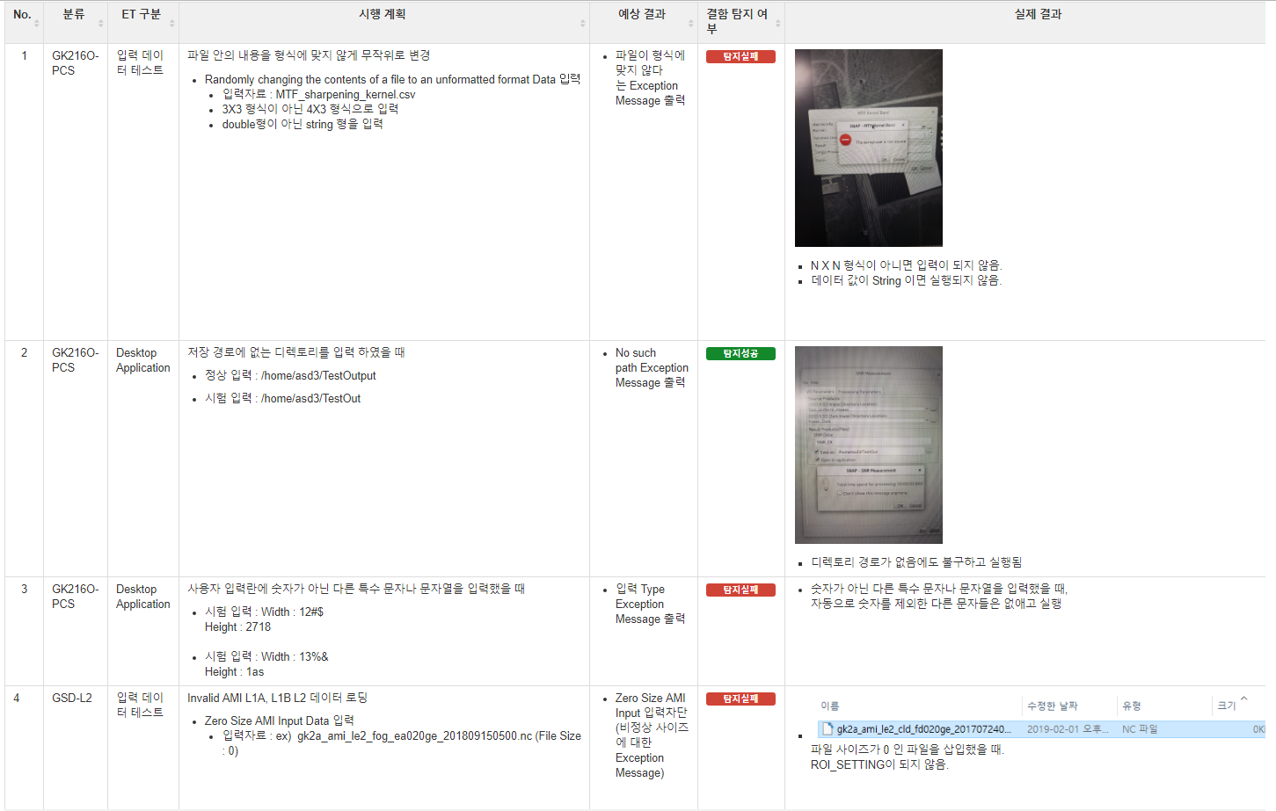
2
ET 시험 계획 결과
▶ L2 , PCS ET 시험 계획 및 결과

Slide 8
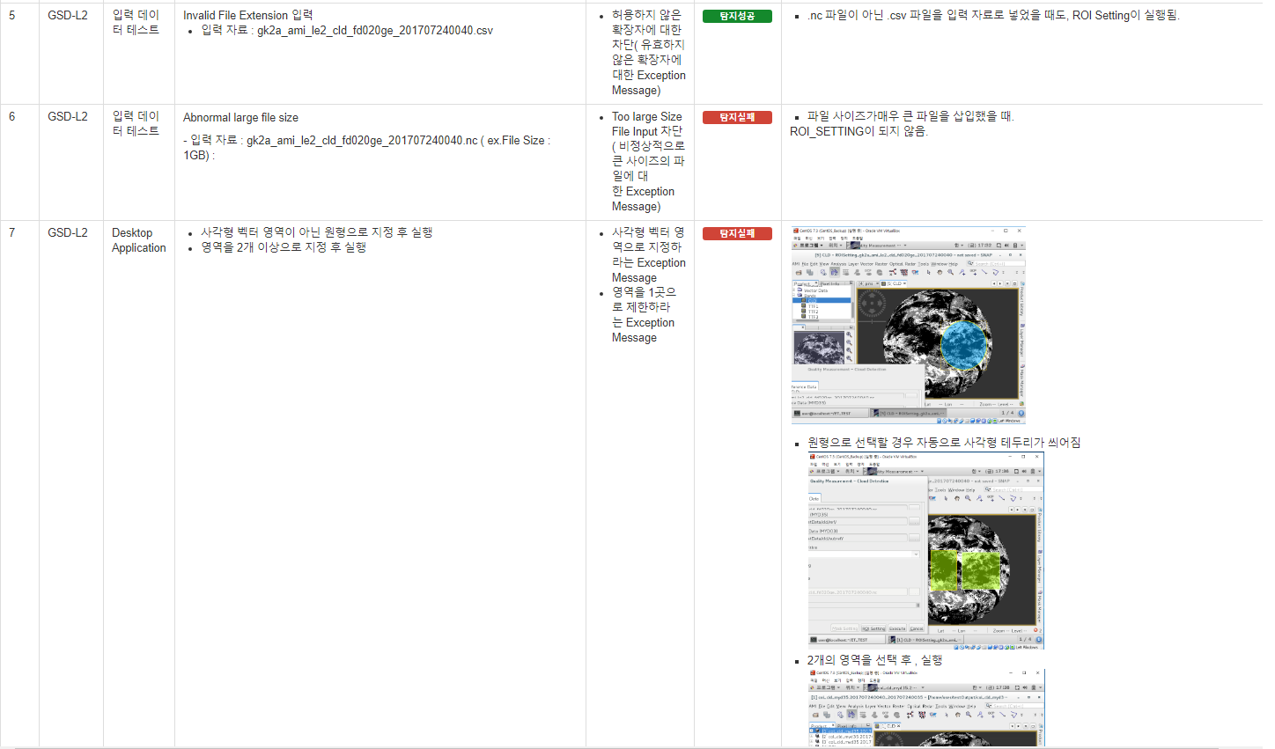
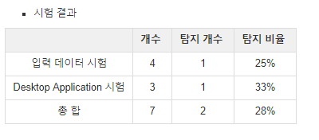
2
ET 시험 계획 결과
▶ L2 , PCS ET 시험 계획 및 결과

Slide 9
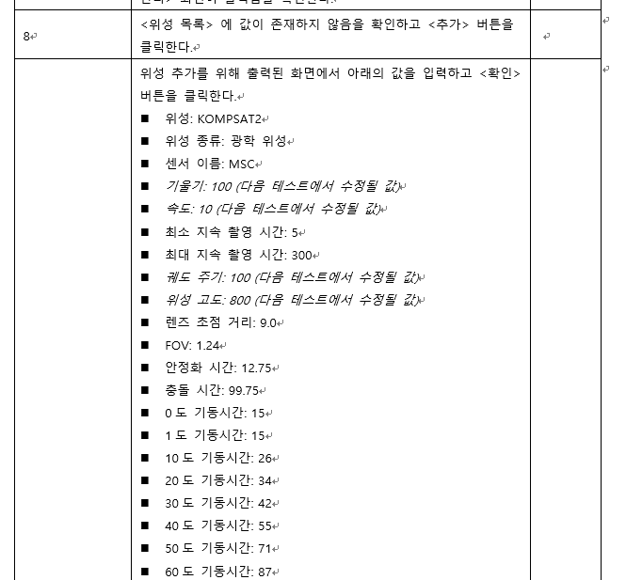
3
WEB GUI 자동화
▶ MAP 시험절차서 Testcase 1.4
▶ 입력해야 하는 값 : 59개 X 4
▶ 단순, 반복작업 -> 자동화

Slide 10
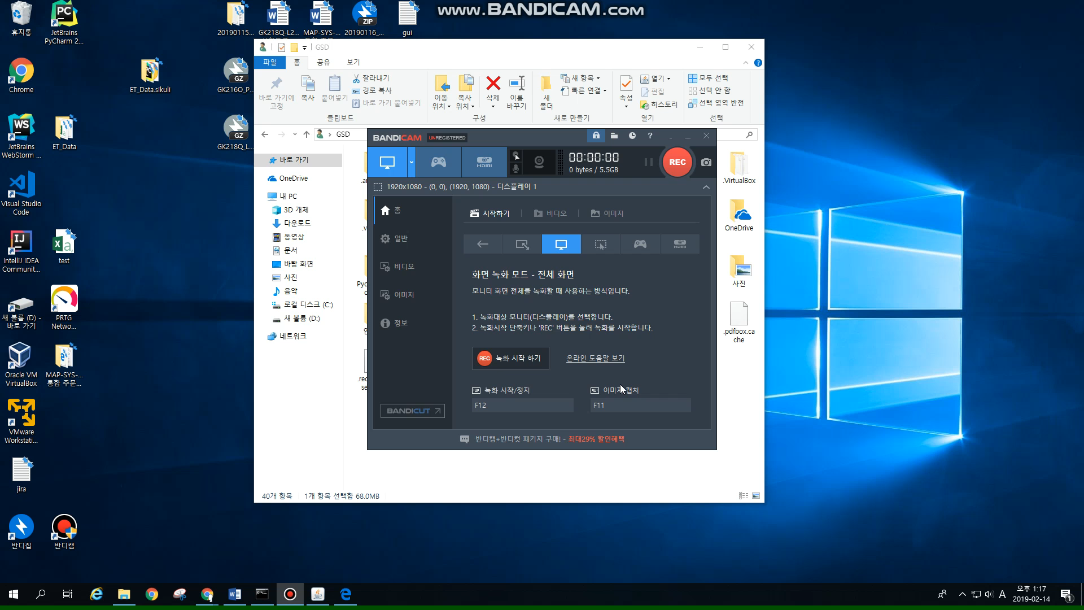
3
WEB GUI 자동화

Slide 11
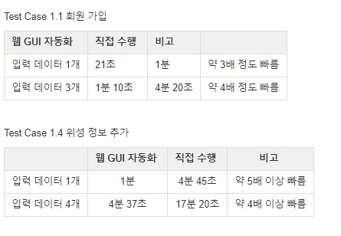
3
WEB GUI 자동화
▶ url , login, typing 등 모듈화
-> 재사용성을 높임

Slide 12
4
느낀점
▶ 영어의 필요성
◎ Stack OverFlow, document 등 모든 문서는 영어!
▶ 코드의 구조화
◎ 재사용성, 가독성을 항상 생각하면서 작성.
▶ 검색 능력
◎ 어떤 문제에 봉착했을 때, 이를 어떻게 빠르게 해결할 수 있는가
◎ 나와 같은 문제를 가진 사람은 어떻게 해결하였나
▶ 이론과 원리에 대해 항상 생각

Slide 13
Thank you

